Slide 1


Slide 2

TUẦN 33
Ôn tập, kiểm tra: Các bài hát trong chủ đề học kì 2

Slide 3



Nội dung 1 Ôn Tập Bài Hát: Hát mừng
- GV HD HS ôn bài hát để hs hát đúng giai điệu, sắc thái, sửa lỗi sai với các hình thức: Lớp, tốp ca …
HĐ THỰC HÀNH-LUYỆN TẬP
EM YÊU KHÚC HÁT DÂN CA

Slide 4










- GV HD HS ôn hát gõ đệm theo phách
  Câu đầu: Cùng múa hát nào, cùng cất tiếng ca
Câu cuối: Nổi tiếng trống chiêng đó đây chào mừng

Slide 5




Nội dung 2. HĐ Ôn Tập Bài Hát: Tre Ngà bên Lăng Bác
BÁC HỒ KÍNH YÊU
- GV HD HS ôn bài hát để hs hát đúng giai điệu, sắc thái, sửa lỗi sai với các hình thức: Lớp, cá nhân…
HĐ THỰC HÀNH-LUYỆN TẬP

Slide 6

GV HD HS hát:
Song ca: Bên Lăng Bác…thêu hoa
Đồng ca: Rất trong…ngà

Slide 7
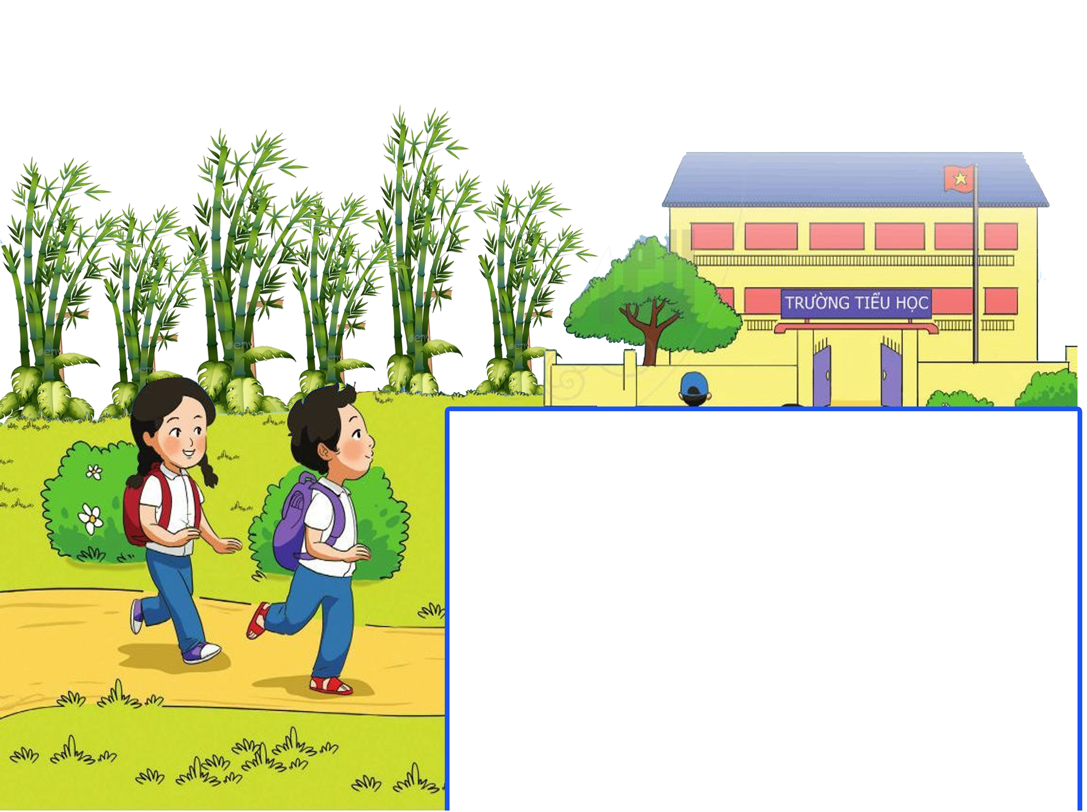

NỘI DUNG 3 Ôn tập bài hát: Em vẫn nhớ trường xưa
MÁI TRƯỜNG
HĐ: THỰC HÀNH-LUYỆN TẬP
Hát nhẩm theo giai điệu 1 lần sau đó hát với các hình thưc

Slide 8
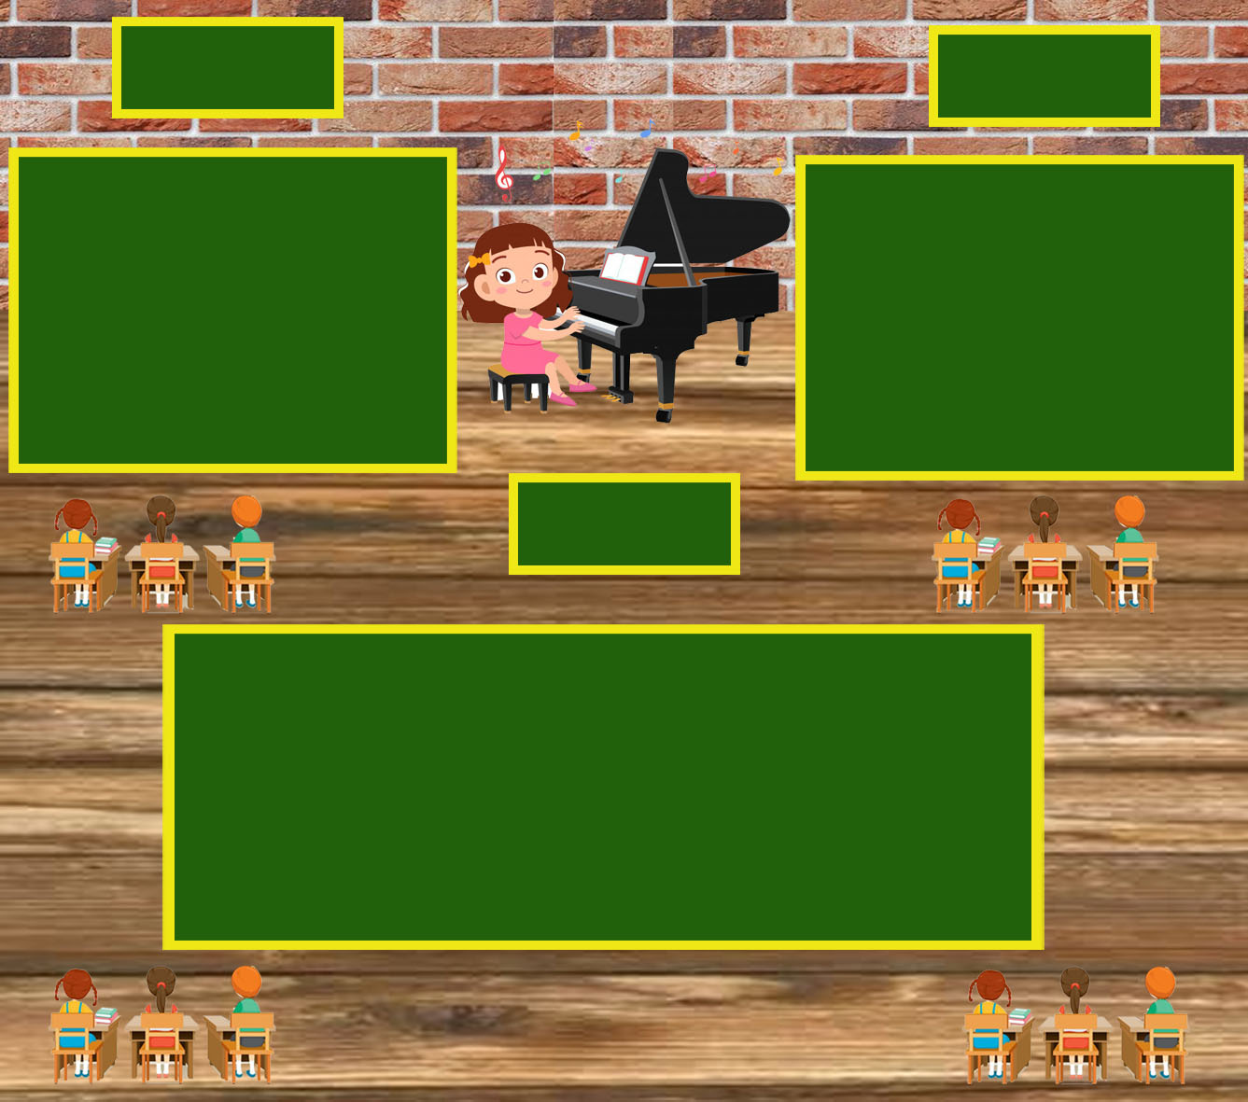
NHÓM 1:
NHÓM 2:
- Trường Làng em…yên lành
-Tình quê hương…đến trường
- Thầy cô…yêu gia đình
- Nhịp cầu tre…êm đềm
CẢ LỚP:
Tre xanh kia…nhớ trường xưa
Hát đối đáp-đồng ca

Slide 9
ĐOẠN 1
Gõ đệm thệm theo phách bằng nhạc cụ Thanh phách
ĐOẠN 2
Dãy 1 Gõ đệm theo phách bằng nhạc cụ thanh phách. Dãy 2 gõ đêm theo nhịp bằng nhạc cụ SongLoan
Hát gõ đệm 2 âm sắc

Slide 10
NỘI DUNG 4: ÔN TẬP BÀI DÀN ĐỒNG CA MÙA HẠ
HĐ THỰC HÀNH-LUYỆN TẬP
CHÀO MÙA HẠ
Hát nhẩm theo giai điệu 1 lần sau đó hát với các hình thức: Lớp, cá nhân…

Slide 11
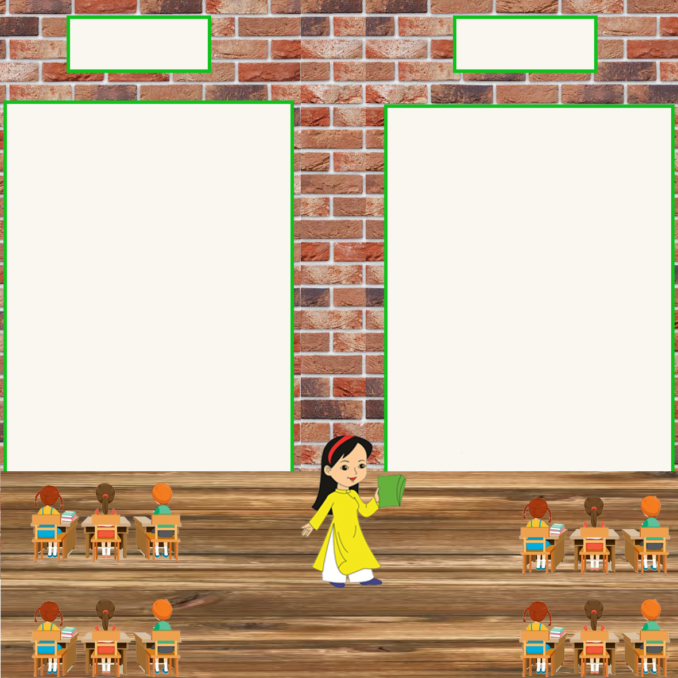
ĐỒNG CA
LĨNH XƯỚNG
- Chẳng nhìn thấy…lá dày
- Tiếng ve…tha thiết
- Lời ve…biếc xanh
- Dàn đồng ca…mầm cây
- Ve ve ve…ve vev ve
Hát đồng ca-lĩnh xướng

Slide 12
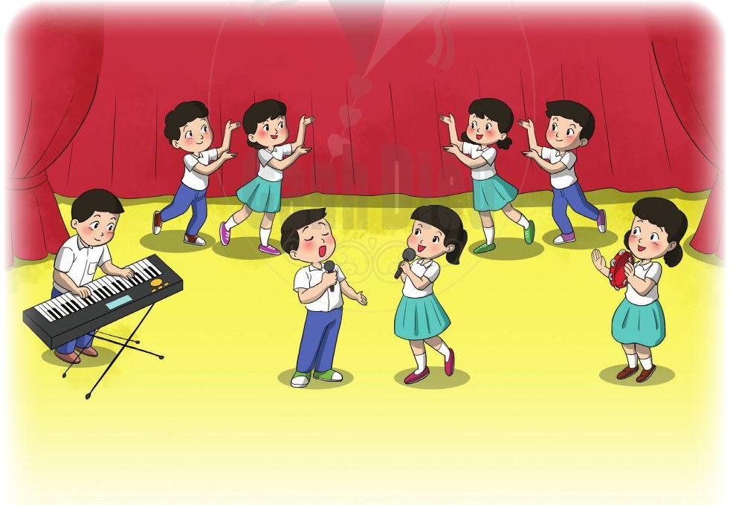
Ôn hát gõ đệm theo nhịp

Slide 13
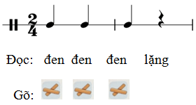
HĐ: VẬN DỤNG-SÁNG TẠO
Làm mẫu và HD âm hình dưới để đệm gõ thanh phách vào bài

Slide 14
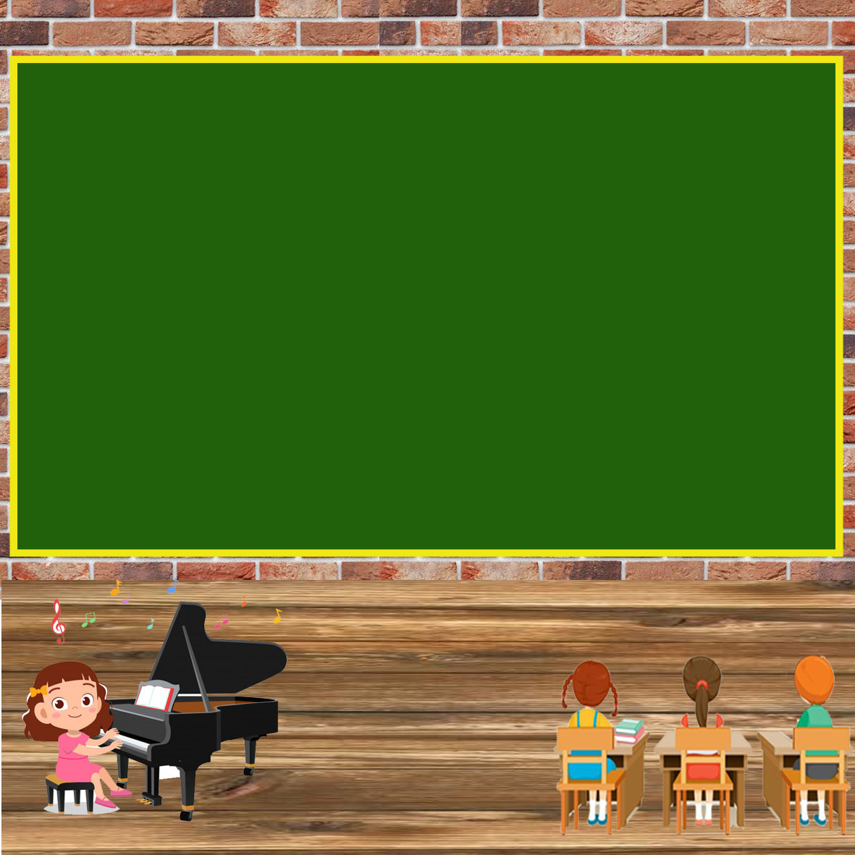

Câu 1: Chúng nhìn thấy ve đâu chỉ râm ran tiếng hát.
Ứng dụng đệm vào bài

Slide 15


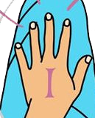

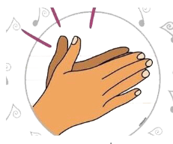

Làm mẫu và HD âm hình bộ gõ cơ thể để áp dụng vào bài

Slide 16


